Slide 1
Radiační biofyzika
Přednáška 10 2023
BIOLOGICKÉ ÚČINKY IONIZUJÍCÍHO ZÁŘENÍ I.
Deterministické účinky
Stochastické účinky
Martin Falk

Slide 2
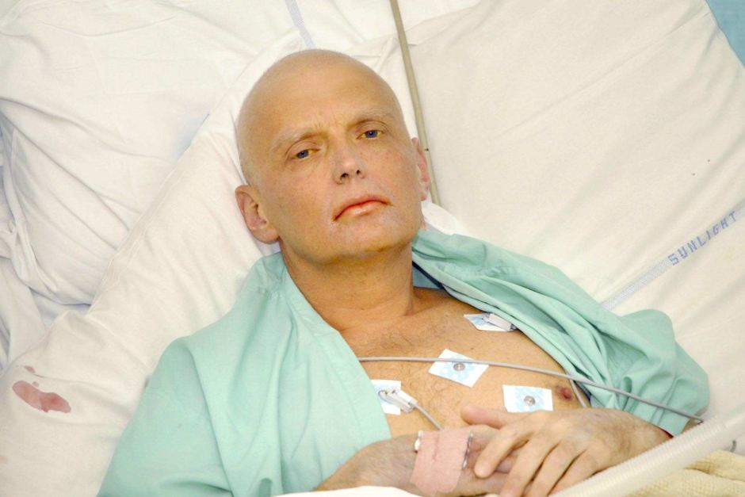
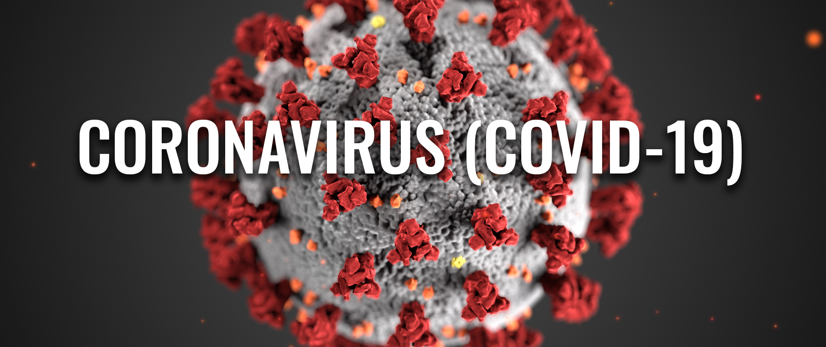
In the following,
ARS = Acute Radiation Syndrome
(i.e. it doesn't mean Acute Respiratory Syndrome ;-) )

Slide 3
DETERMINISTICKÉ ÚČINKY IZ u člověka – CELOTĚNÍ OZÁŘENÍ
I. Akutní nemoc z ozáření (Acute Radiation Syndrome, Radiation Sickness)
  týká se celého těla a vzniká po celotělním ozáření (nebo ozáření větší části těla)
  rozlišujeme tři formy podle velikosti absorbované dávky záření a podle příznaků:
    Dřeňová (hematopoetická) forma (poškození krvetvorby)
    Střevní (gastrointestinální) forma (poškození střevního epitelu)
    Nrvová (neurovaskulární) forma (poškození cév mozku)
      3a) Taxonemická (cévní, kardiovaskulární) forma (těžké hematodynamické poruchy)
      3b) Cerebrální forma (poruchy CNS)
Různé příznaky jsou dány různou citlivostí buněk k IZ: nejcitlivější jsou rychle se dělící buňky, naopak pomalu se dělící buňky jsou poměrně radiorezistentní
  Nemoc z ozáření u člověka – dávky větší než 0,7 Gy, nejcitlivější krevní buňky, dále střevní a nejvíce rezistentní se jeví nervové buňky, které se nemnoží.

Slide 4
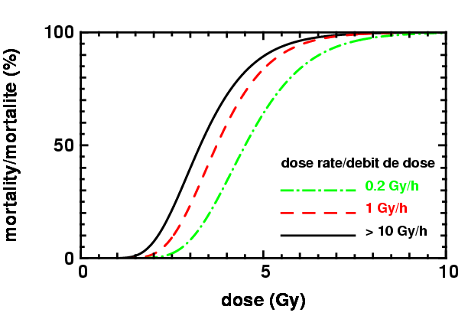
Mortality - IR Dose – Dose Rate Relationship

Slide 5
CITLIVOST BUŇEK K IZ
PRO DETERMINISTICKÉ ÚČINKY
na základě citlivosti k IZ můžeme buňky rozdělit do 5 skupin:
Méně citlivé
  rostoucí chrupavky
  rostoucí kosti
  jemné cévy
Málo citlivé
  zralé chrupavky
  zralé kosti
  plíce a dýchací ústrojí
  endokrinní žlázy
  žlázy trávícího ústrojí
Rezistentní
  svaly
  CNS (10ky Gy pro poškození)
Velmi citlivé
  aktivní kostní dřeň
  pohlavní orgány
  střeva
  lymfoidní orgány
Citlivé
  kůže
  oční čočka
  epiteliální výstelky (povrchy jícnu, žaludku apod.)

Slide 6
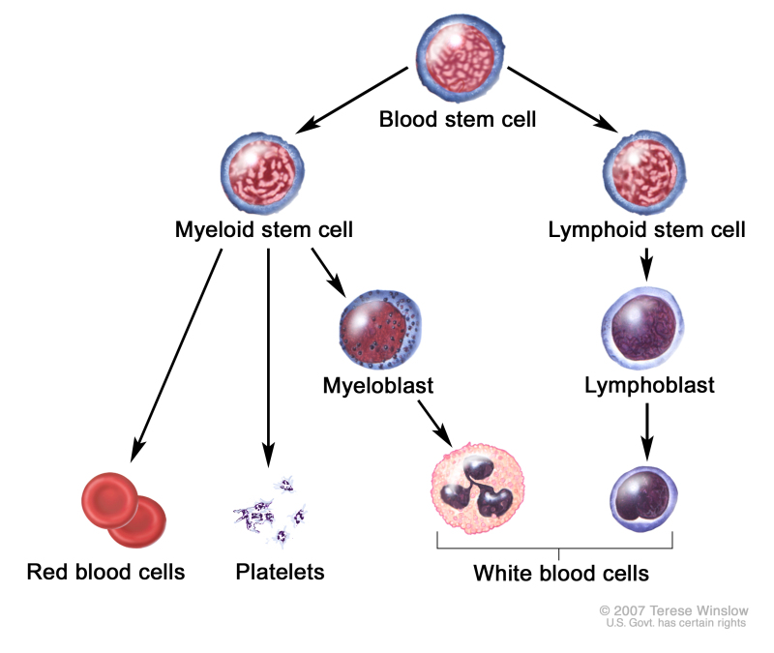
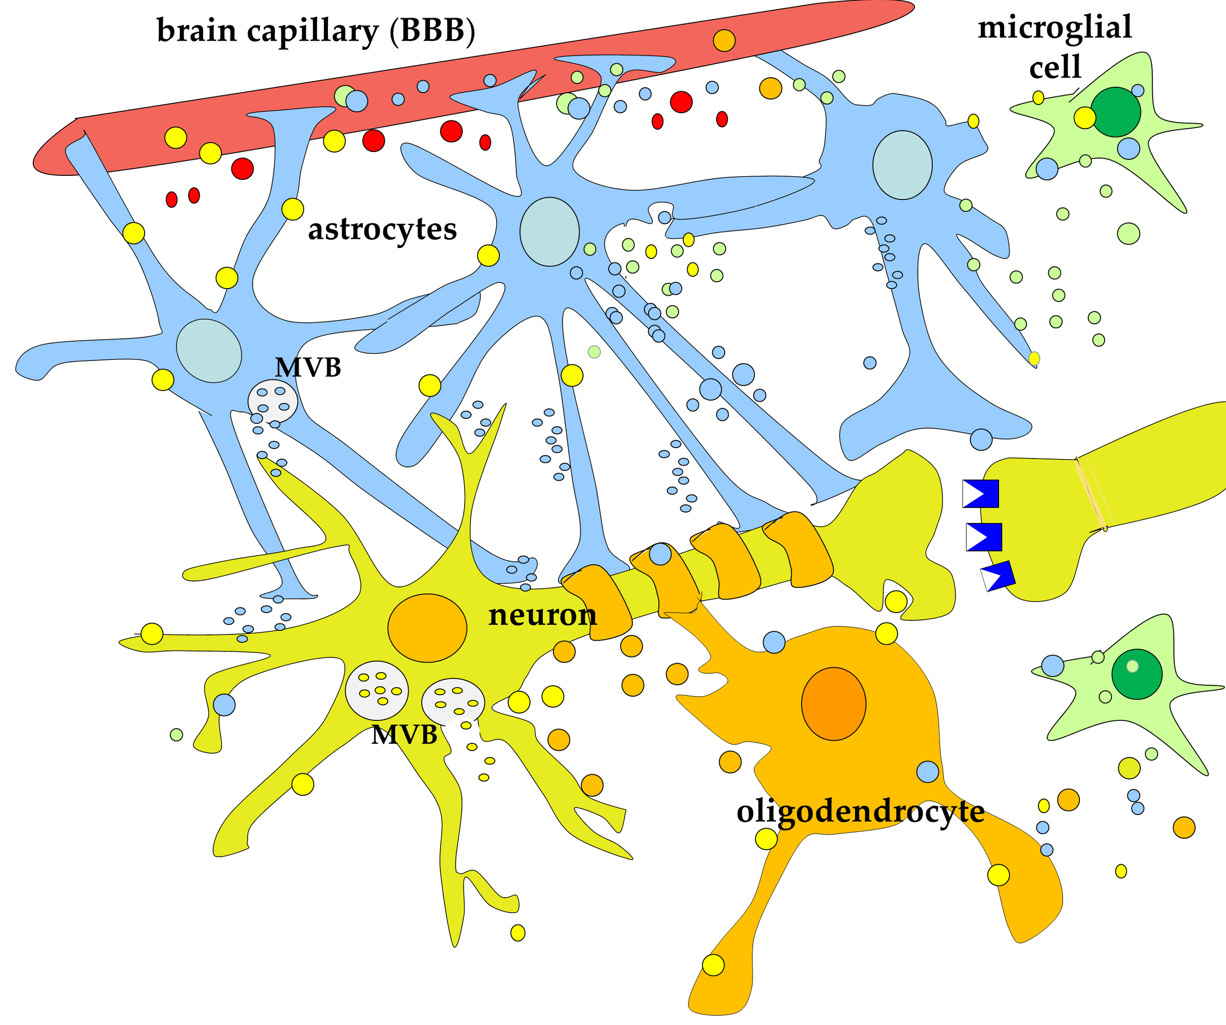
Příčina ARS
In hierarchically iorganized tissues (e.g., blood): Radiation injury occurs most readily in tissues and organs consisting of rapidly proliferating cells; examples include the bone marrow, the lining of the gastrointestinal tract, and skin, where progenitor cells multiply continuously to replace the mature cells that are constantly being lost through normal aging.
The effects of radiation on these organs result primarily from the destruction of the progenitor cells and the consequent interference with the replacement of mature cells, which is vital to the maintenance of tissue structure and function.
On the other hand, non-hierarchically organized or flexible tissues are composed of functional slowly proliferating cells with slow cell turnover. The expression of injury caused by mitotic cell death and the development of signs and symptoms is dose-dependent and the latency period is long of months or years.

Slide 7
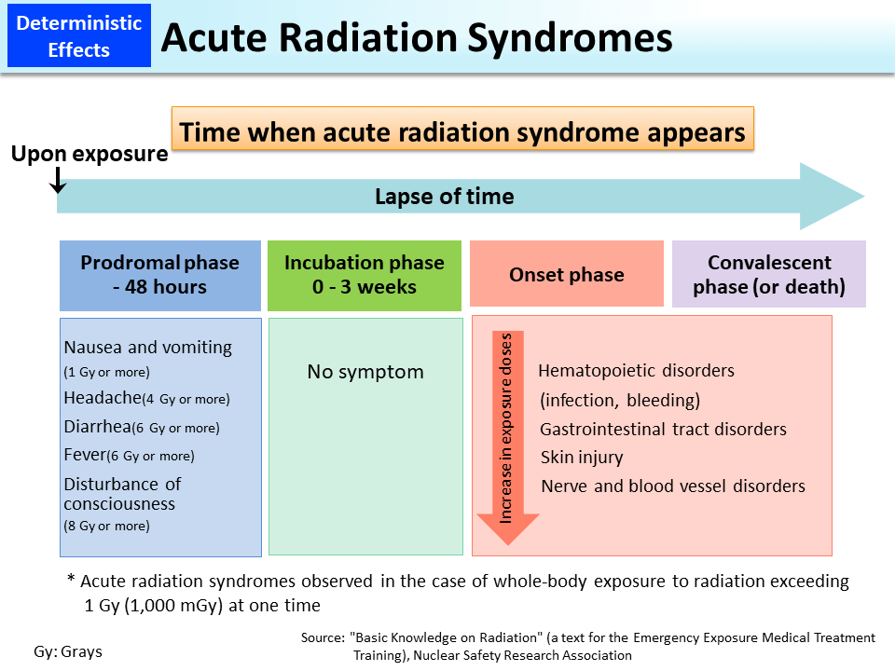

Slide 8

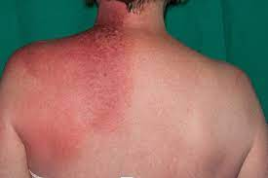
Four clinical phases of ARS:
  Prodromal phase: is the initial phase of acute illness.
  Signs and symptoms appear within 1–3 days after the exposure
  characterized by
      nausea,
      vomiting,
      anorexia,
      Malátnost
      únava
      Headache
      Diarrhoea
      závratě
      fever,
      and early skin erythema (according to IR dose).
0,7 – 1 Gy
1 – 2 Gy
4 – 6 Gy
6 – 8 Gy
8 – 10 Gy

Slide 9
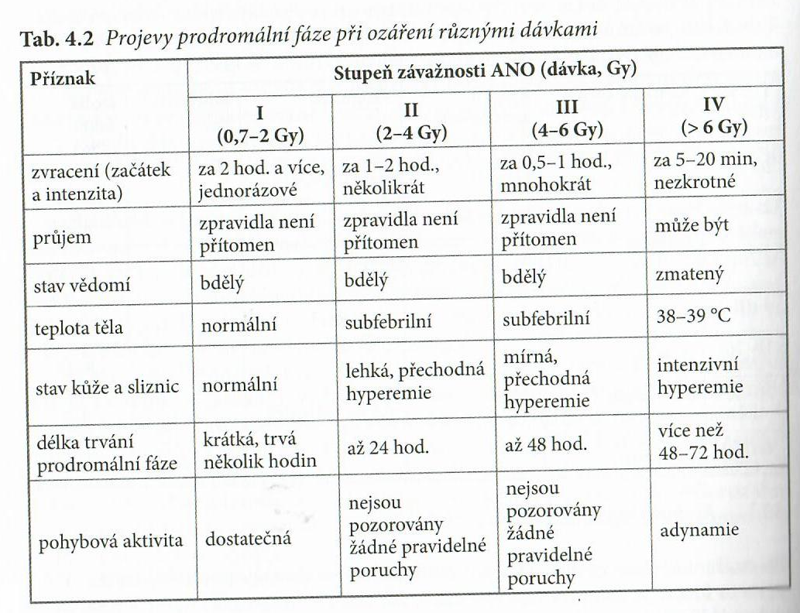
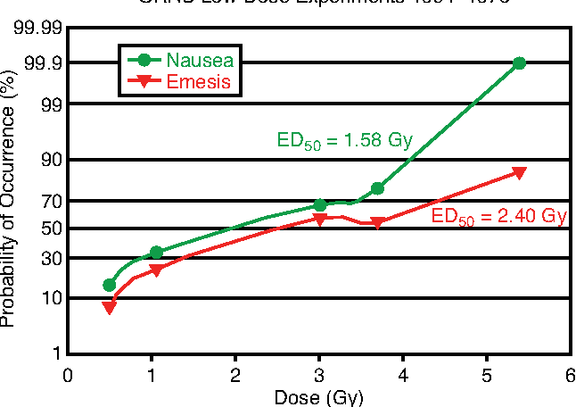
PRODROMAL PHASE OF ARS
  Depending on the dose received these symptoms can be mild viral like or severe.
  The onset of vomiting is also related with absorbed dose and can be seen within few minutes after a high dose exposure.
~0.5 Sv
Incidence of nausea and emesis as a function of dose. Research performed at Oak Ridge Associated Universities for the National Aeronautics and Space Administration. Adapted with permission from Taylor and Francis and Oak Ridge Associated Universities.

Slide 10
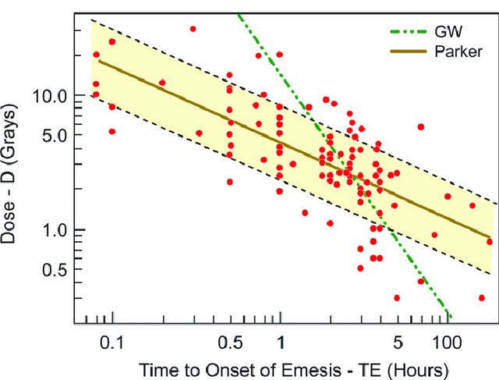
Time to onset of emesis in dependence of IR dose
Figure:
An early clinical indicator of the degree of exposure to ionizing radiation is the time to onset of emesis.
The more vertical single regression line was fitted by Goans and Waselenko to 108 data points contained in the REAC/TS database.
A reanalysis by Parker and Parker of the same data includes a new best fit line
Radiology 254(3):660-77, DOI: 10.1148/radiol.09090330

Slide 11
Four clinical phases of ARS: PRODROMAL PHASE
Patogeneze prodromální fáze značně složitá (a ne zcela jasná):
Nauzea a zvracení:
  podrážděním chemoreceptivní trigger zóny v centru zvracení biologicky aktivními látkami, které se objevují v krvi po ozáření (biogenní aminy, regulační peptidy, prostaglandiny, aj. endogenní regulační molekuly)
  Centrum zvracení se aktivuje i patologickou aferentní impulzací z interoreceptorů gastroinstestinálního traktu:
  (1) post-IR narušení periferní dopamin a serotoninergické mediace → (2) gastrostáza (porucha vyprazdňování žaludku) → (3) aferentní impulzace z interoreceptorů
Spazmy a bolesti břicha, tenezmy a průjem: zesílením motorické a sekreční funkce střev útlakem reabsorbce vody ze střev do krevního řečiště
Časné neumotorické a neurovaskulární efekty:
  (1) narušením katecholaminergické regulace CNS
  (2) poruchami hemo- a likvorodynamiky v mozku a
  (3) celkovou intoxikací organismu produkty rozpadu radiosensitivních tkání
UKONČENÍ PRODNROMÁLNÍ FÁZE: toxické metabolity cirkulující v krvi ve značné míře rozkládají nebo vylučují, pokles patologické repulzace v CNS, obnovení funkce poškozených tkání, krvetvorba sice poškozena ale stále ještě kompenzována zachovalými rezervami → přechod do LATENTNÍ FÁZE

Slide 12
Four clinical phases of ARS:
  Latent phase: is a delusive phase characterized by improvement of symptoms and an apparent cure. Individuals look and fell good but laboratory tests become abnormal with lymphopenia and granulocytopenia. This phase is also dose dependent and may last hours to weeks.
  Manifest illness phase: in this phase specific signs and symptoms of each syndrome appear depending on the dose.
  The hematopoietic syndrome develops at doses of between 1 and 8 Gy (slight decrease in blood cell counts can be seen with doses <1 Gy)
  The gastrointestinal syndrome occurs at doses of between 5 and 20 Gy
  and the cerebrovascular syndrome at doses >20 Gy.
  Final phase: recovery or death depending on: the (1) absorbed dose, (2) dose rate and (3) the heterogeneity of exposure.

Slide 13
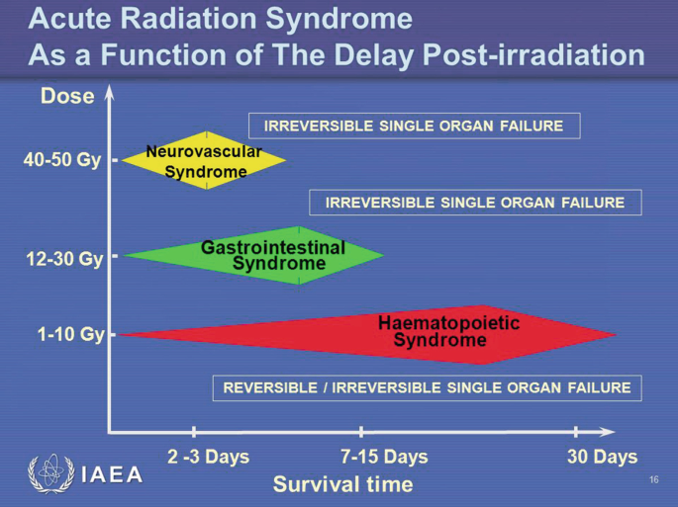

Slide 14
  Dřeňová (hematopoetická) forma:
  kostní dřeň – úbytek kmenových krvetvorných buněk, které jsou velmi citlivé.
  Prahová dávka je zhruba 1 Gy,
    prodromální fáze nastupuje za 30 min – 48 hod,
    dále pozorujeme latentní fázi 2 dny až 3 týdny
    načež přichází manifestní fáze.
  Dochází k útlumu krvetvorby , cytopenie,
  nejvíce kostní dřeně je lokalizováno v páteři, dorzálních oblastech žeber a pánve – ozáření těchto oblastí je kritické (lze v případě potřeby stínit).

Slide 15
  Dřeňová (hematopoetická) forma:
  1. Prodromální symptomy: zahrnují zvracení a průjem.
  Při těžkém průjmu je pravděpodobná smrt.
  Během prvních dnů dochází k prudkému poklesu lymfocytů, který je dávkově závislý a může být použit jako indikátor dávky (→ BIODOSIMETRIE).
  2. Latence: obvykle několik týdnů,
  3. MANIFESTACE ARS: pancytopenie způsobuje těžké infekce, pokles trombocytů způsobuje hemoragie (krvácení z vnitřních orgánů, …) → riziko trombózy. Symptomy tedy zahrnují vzestup infekčních komplikací, krvácení, anemii, špatné hojení ran.
  Maximální pokles lymfocytů nastává 3. den. Podle počtu lymfocytů lze odhadnout další vývoj nemoci z ozáření (→ BIODOSIMETRIE → TRIÁŽ OBĚTÍ HROMADNÝCH NEŠTĚSTÍ).

Slide 16
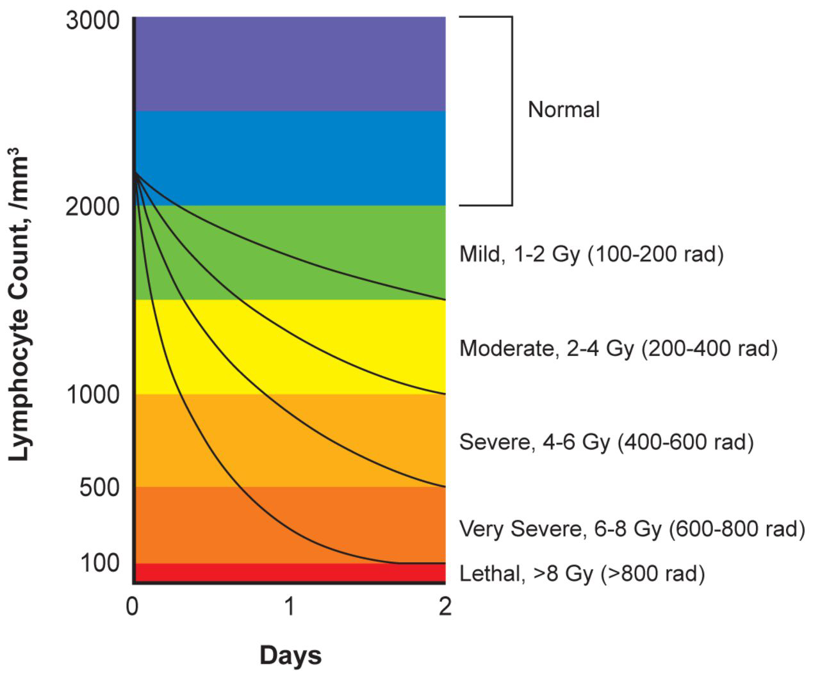
From traditional medical guidance, a 30% to 50% decrease of absolute lymphocytes within the first 24 hours is suggestive of serious and potentially lethal injury.
More recently developer guidelines have been presented for early determination
of the severity of radiation injury using both hematological kinetics and the appearance and severity of various clinical symptoms.

Slide 17
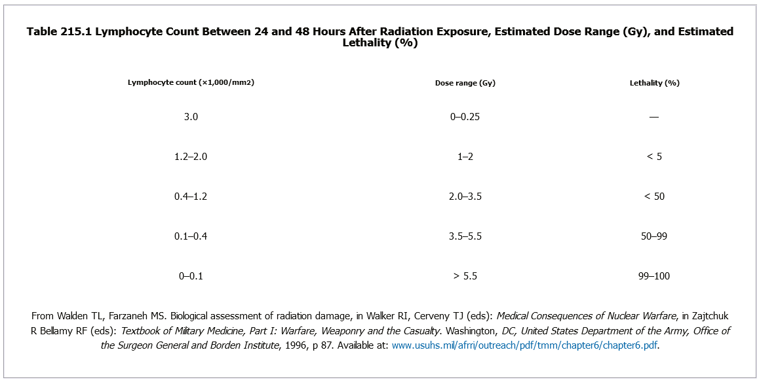
DOSE ESTIMATION based on LYMPHOCYTE COUNTS

Slide 18
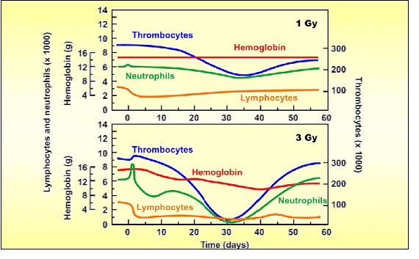

Slide 19
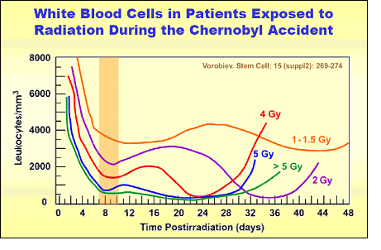

Slide 20
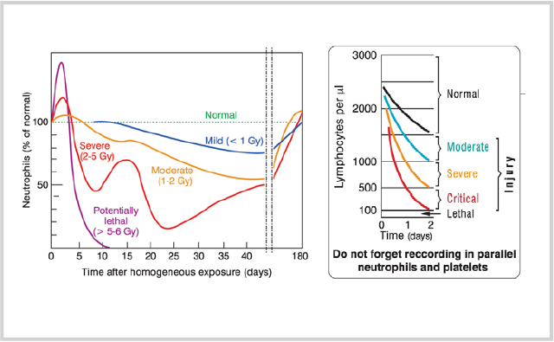

Slide 21
  2. Gastrointestinální forma nemoci z ozáření (GIS)
  Je v podstatě letální,
  dávky jsou větší než u dřeňové formy (epitel je rezistentnější (>8 Gy).
    První manifestace je rychlejší ve srovnání s dřeňovou formou (10 min – 48 h),
    latentní fáze: 3 – 5 dnů, následuje manifestace onemocnění.
  Podstatou této formy je úhyn kmenových buněk střevního epitelu, denudace střevní sliznice, eliminace funkční bariéry bránící vstupu mikrobů do těla a ztrátám tekutin → těžké infekce a dehydratace (ještě zhoršováno poškozením krvetvorby).
  Nejvíce je postiženo tenké střevo. Dochází ke zpomalení nebo zastavení obměny epitelu krypt.
  Při lokálním ozáření dochází později ke vzniku atrofie, fibrotizace a vředů. Výsledek závisí na dávce a jejím rozložení v čase.
  Klinické projevy splývají s projevy dřeňového syndromu, neexistují specifické projevy odpovídající GIS. Při mikroskopickém vyšetření lze ve stolici nalézt tzv. zánětlivé buňky.

Slide 22
Gastrointestinal syndrome
occurs at doses of between 6 and 15 Gy. Clinical signs and symptoms are due to the lack of replacement of cells in the surface of the villi because stem and proliferating cells located in the crypts are damaged by radiation and die in mitosis. Between 7 and 10 days after exposure, the denudation of intestinal mucosa produces watery diarrhea, dehydratation and electrolyte loss, gastrointestinal bleeding and perforation. The breakdown of the mucosal barrier facilitates the entry of bacterias into the bloodstream. Of course, the immunosuppression associated with the hematopoietic syndrome favours opportunistic infections and thrombocytopenia favours hemorrhage. Death from the gastrointestinal syndrome is due to sepsis, bleeding, dehydratation and multisystem organ failure.

Slide 23
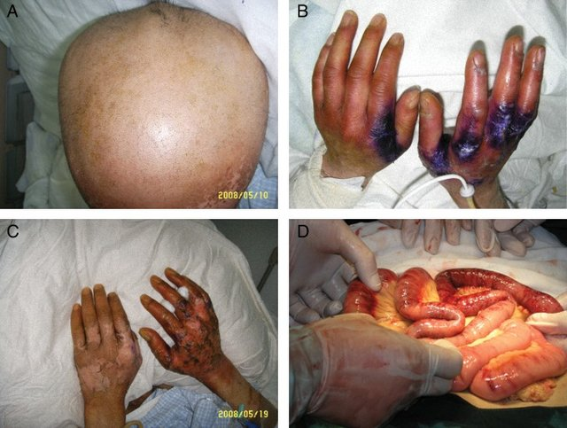
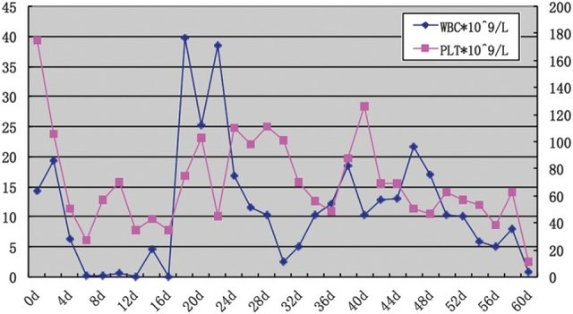
Severe acute radiation syndrome: Treatment of a lethally 60Co-source irradiated accident victim in China
Radiation damage in the patient after exposure. (A) head hair lost; (B) and (C) hands showing erythema and ulceration (days 24 and 44 after exposure, respectively); (D) extensive necrosis of the colon at the surgery.
Journal of Radiation Research, 2014, 55, 205–209, doi: 10.1093/jrr/rrt102

Slide 24
Necropsy of minipigs that underwent whole-body irradiation at different doses
Pathological alterations of the gastrointestinal system in minipigs irradiated with 4 Gy (A–C), 7 Gy (D–F), and 12 Gy (G–I) at necropsy.
On necropsy, the bleeding tendency in each organ was remarkable (Figure 2D–F) and the minipig was found to have developed sepsis.
Journal of Radiation Protection and Research 2017; 42(3): 146-153.
Published online: September 29, 2017
DOI: https://doi.org/10.14407/jrpr.2017.42.3.146

Slide 25
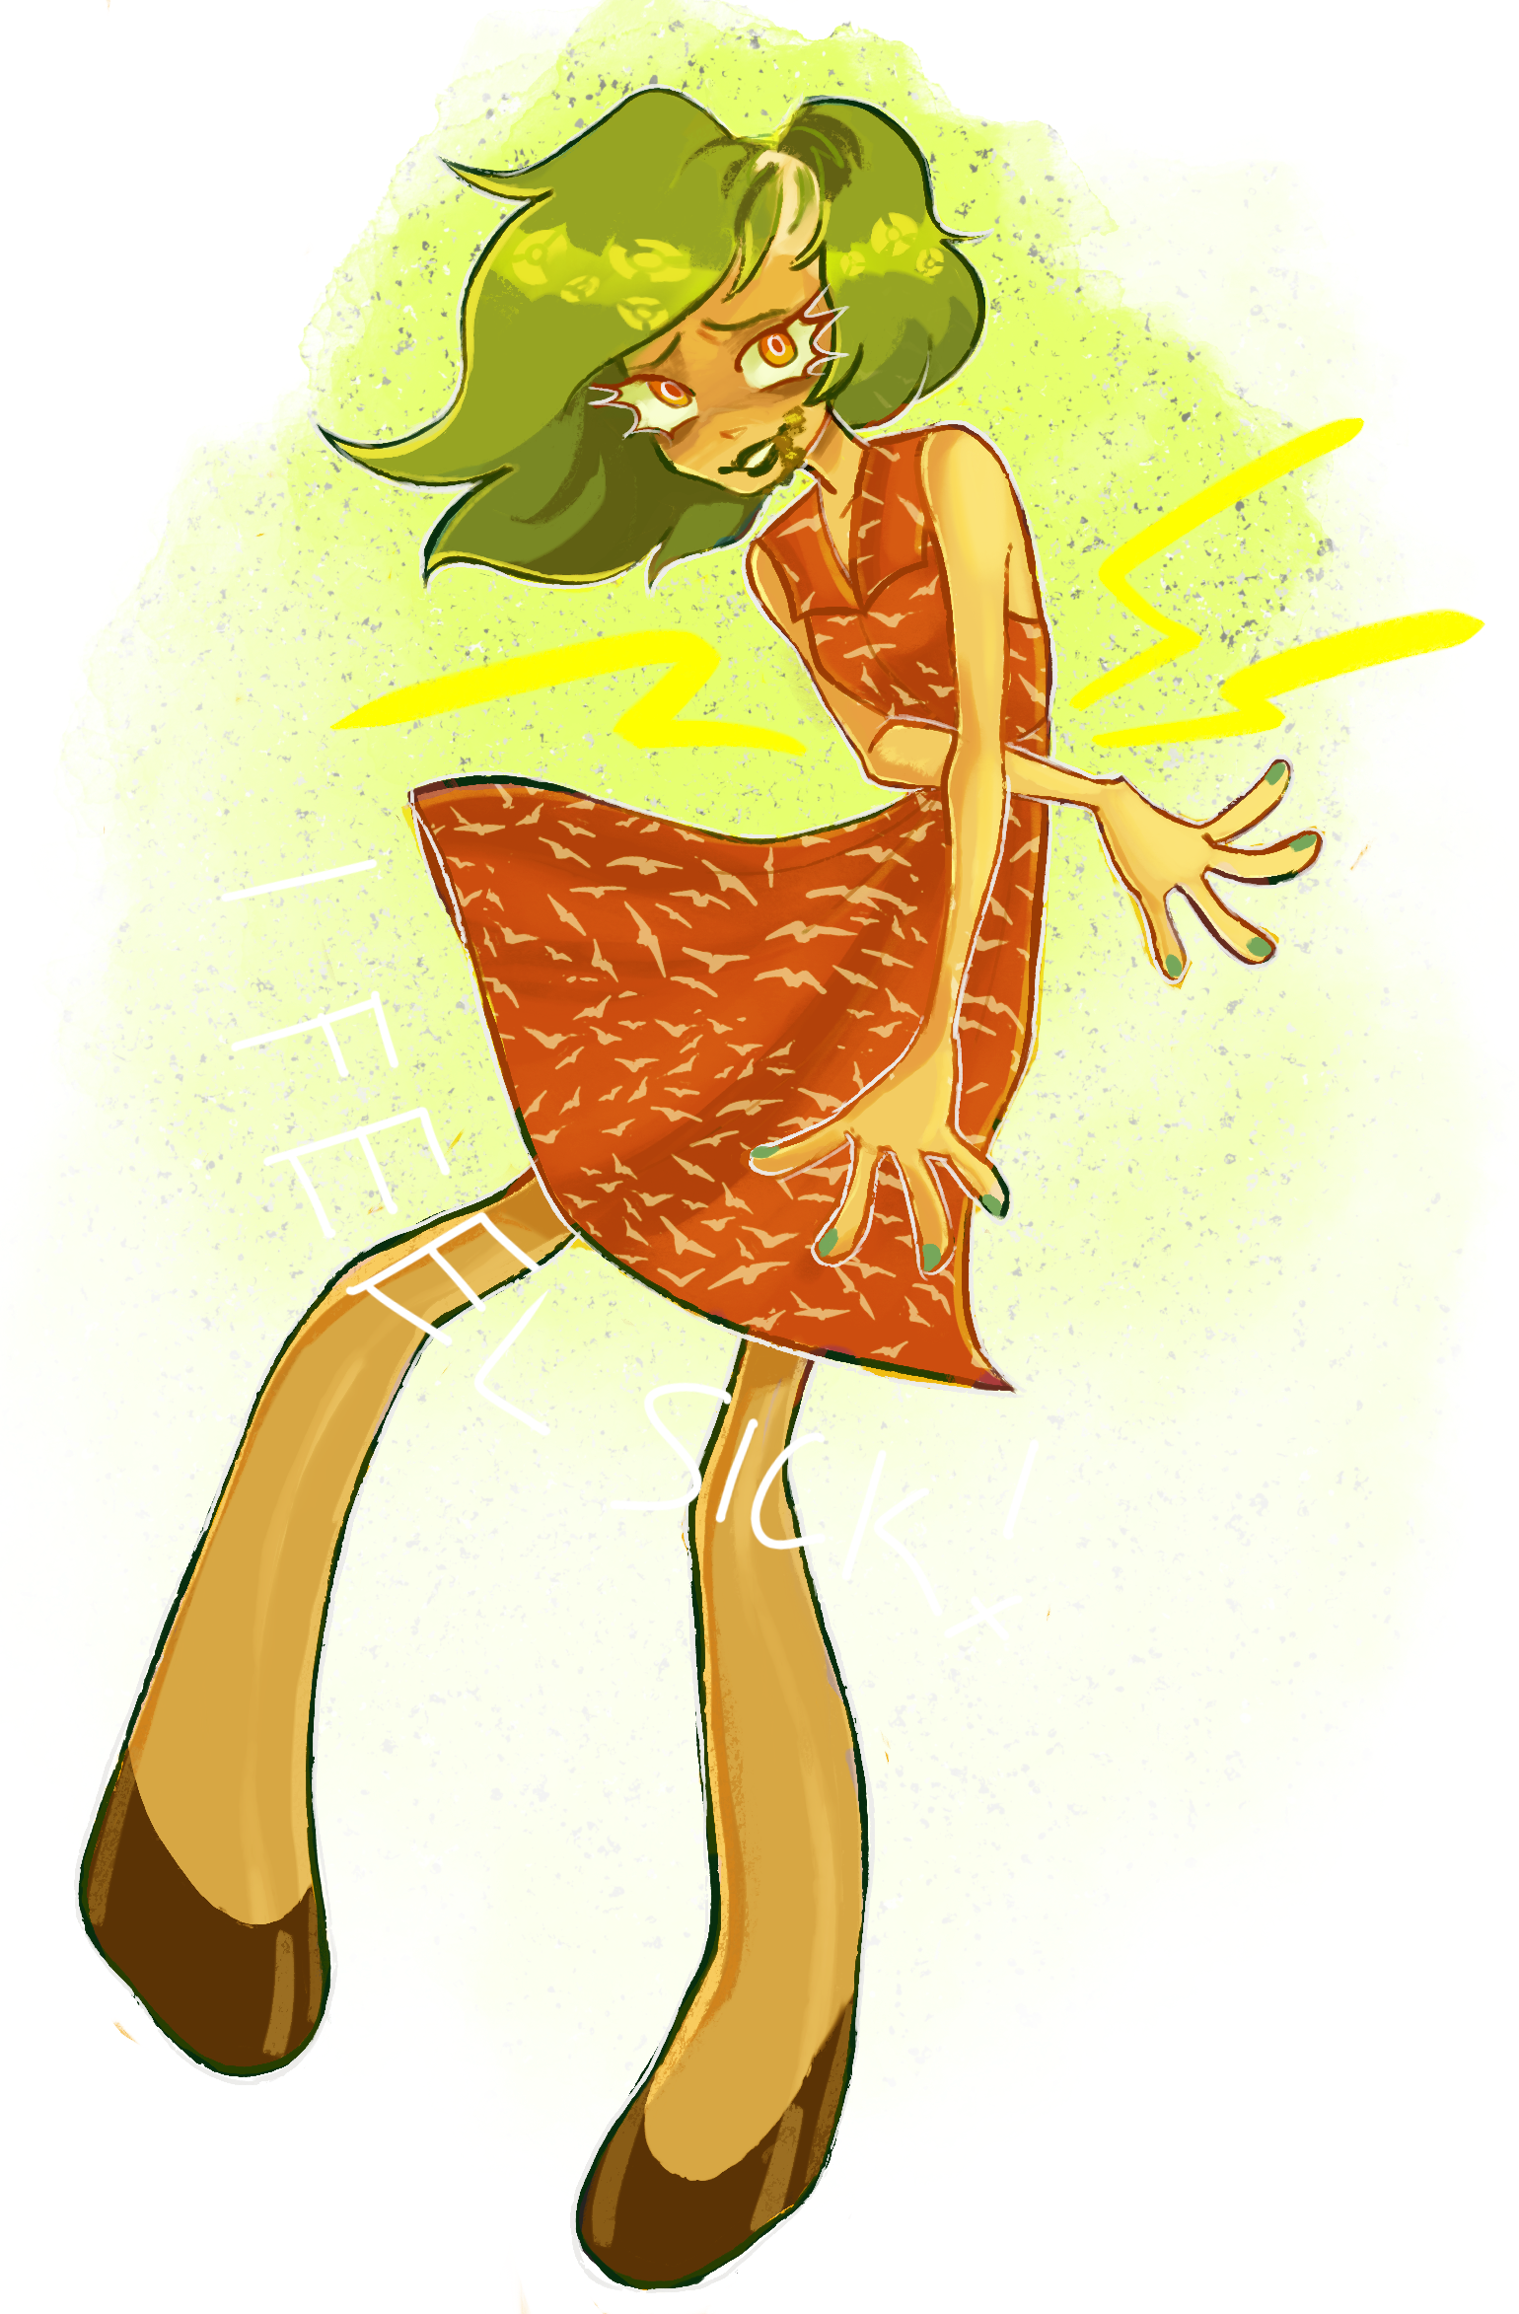
  3. Neurovaskulární syndrom
  dochází k němu po expozici velmi vysokým dávkám – 30 Gy a více (vojenské operace, nehody v jaderných zařízeních). Při výbuchu jaderné zbraně se lidé vystavení takto vysokým dávkám nacházení v zóně letální z hlediska tlakových a teplotních účinků.
    Prodromální fáze nastupuje za několik minut,
    latence trvá do 2 dnů nebo úplně chybí,
    manifestní fáze je zakončena (jistou) smrtí.
  Mechanismy souvisí s poškozením cév a CNS.
  Cévní složka se manifestuje po 30 Gy, CNS – po dávkách nad 100 Gy.
  (1) Úbytek endoteliálních buněk → zvýšení propustnosti kapilár → únik plazmy do intersticia → pokles krevního tlaku → edém, krvácení do mozku končící smrtí.
  (2) Poškození CNS – demyelinizace a perivaskulární edém, nekróza. V průběhu manifestní fáze při dávkách nad 100 Gy se pozoruje zhoršování vědomí, následované bezvědomím a smrtí.

Slide 26
Neurovascular syndrome
The exact pathobiology of cerebrovascular syndrome is by no means clear. A hypothesis is the damaging effects of radiation on endothelial cells and vascular leak with edema and consequently an increase in intracranial pressure (and also damage to CNS cell membranes). Cerebrovascular syndrome occurs at doses higher than 20 Gy and is characterized by a very short prodromal and latent phases followed by neurological symptoms as headache, abnormal cognition, neurological deficits and finally somnolent state, loss of consciousness and death.
Symptoms of neurovascular ARS include nausea, vomiting, headache, lethargy, irritability, cognitive dysfunction, ataxia, seizures, dysarthria, disorientation, prostration, cerebral edema, and hypotension.
Cerebral signs and symptoms begin quickly and may progress too rapidly for a latent phase to develop.
At the higher doses, patients may die before signs and symptoms of hematopoietic ARS and GI ARS appear.

Slide 27
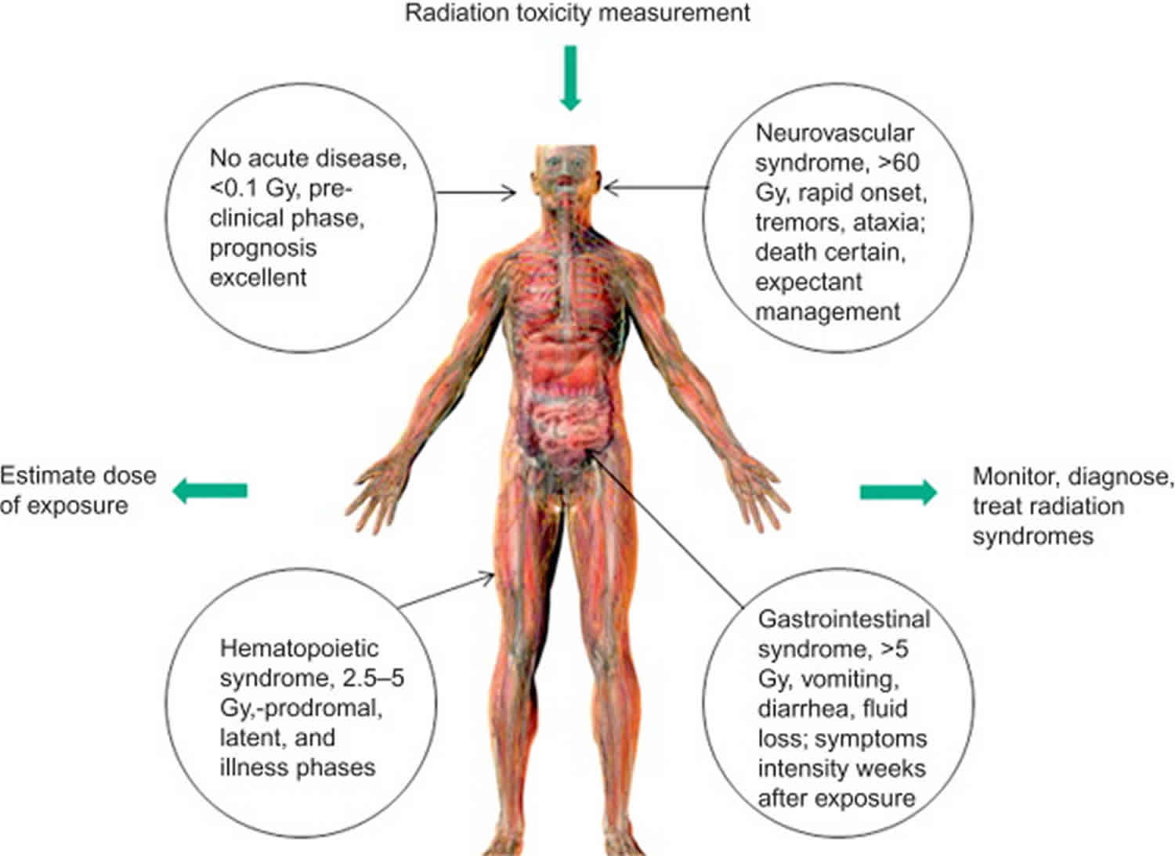
ARS SUBTYPES
(OVERVIEW)

Slide 28
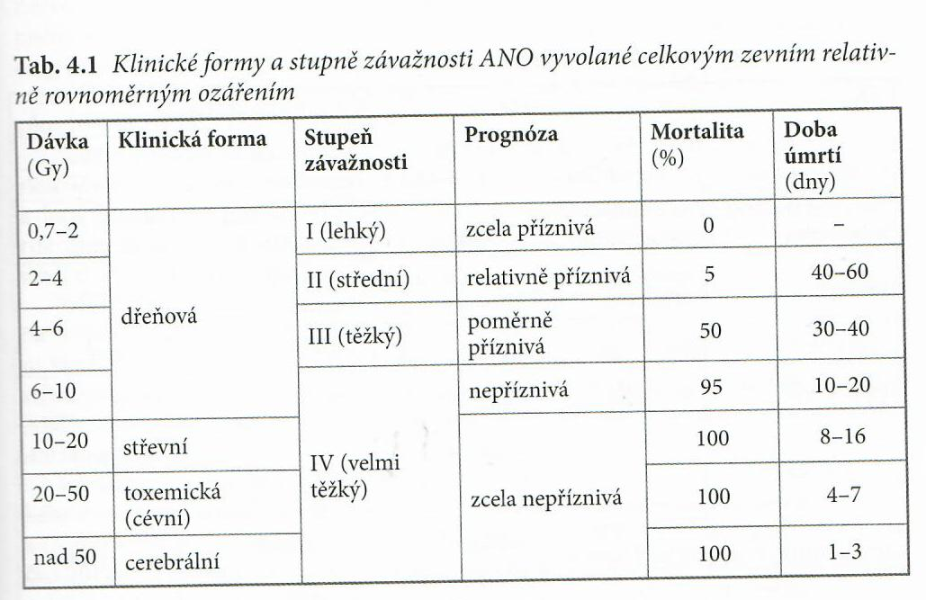
ARS subtypes
(OVERVIEW)

Slide 30
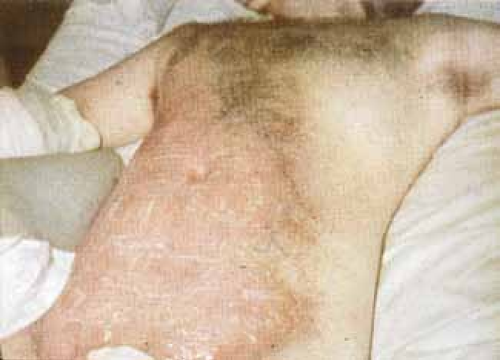
Figure. Los Alamos criticality victim (LA-1) on day 24, prior to death.
Reproduced with permission from Hempelmann LH, Lisco H, Hoffman JG. The acute radiation syndrome: a study of nine cases and a review of the problem. Ann Intern Med. 1952;36:279–510 (Plate XVIII).
FAILURE WHEN MAKING RESEARCH

Slide 31
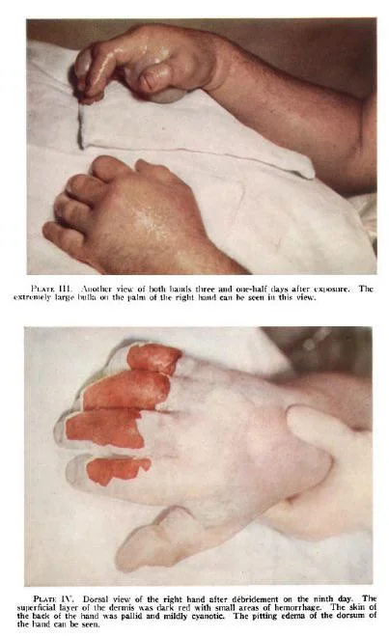
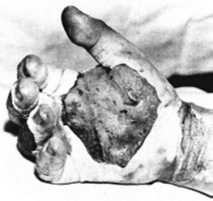
Hands of Harry Daghlian
and Louis Slotin
A small blister had appeared on the ring finger of his right hand approximately 36 hours after exposure, and the nailbeds had taken on a bluish hue, indicating poor circulation. Within a day's time, numerous blisters had developed on the palm and back of the hand, as well as between the fingers, which increased rapidly in size and became painfully distended with fluid. Also, the skin of the left hand and abdomen began to redden (erythema). For relieving pain and increasing circulation and manual flexibility to the right hand, Daghlian's primary attending physicians at Los Alamos Hospital decided on the third day to perform a paravertebral block on the right side and to open the blisters and remove the necrotic
skin (débridement) under general anesthesia; the wounds were then covered with Vaseline gauze and a pressure dressing. Débridement of his hand wounds was then performed every 3 to 4 days. In spite of these efforts, the entire right hand continued to blister and had developed an intense blue-purple color by the fourth day. Codeine and morphine were given to control the pain, which had also increased substantially; however, these drugs provided only partial relief, and the hands were further numbed by chilling with ice packs…

Slide 33
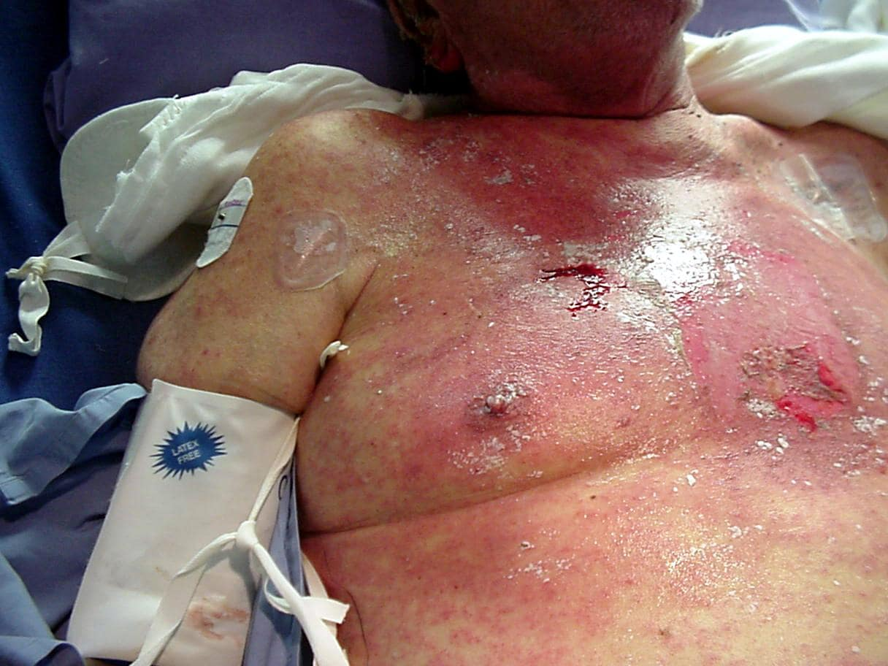
Radiation ulcers are wounds caused by the acute or chronic effects of ionizing radiation. The injury may involve the skin, underlying soft tissue, and even deep structures such as bone. The most common cause of radiation injury is an adverse effect of therapeutic radiation therapy. Other causes are occupational or environmental exposures. See the image below.
(POTENTIAL) CONSEQUENCES OF RADIOTHERAPY
Case A. Cutaneous injury caused by irradiation of the chest wall to treat advanced lung cancer with metastases to the head and spine. This patient was transferred to a burn unit for adequate care of the burns and ulcerations caused by the radiation treatments.

Slide 34
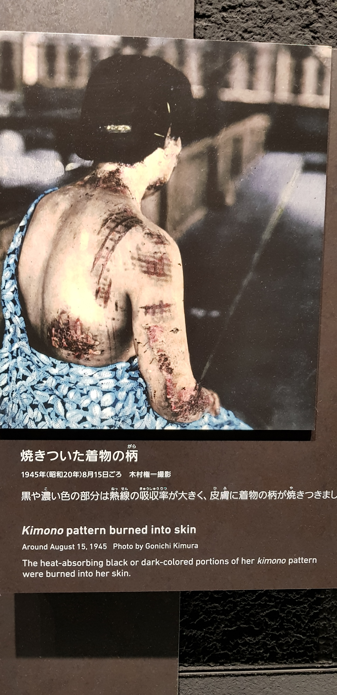
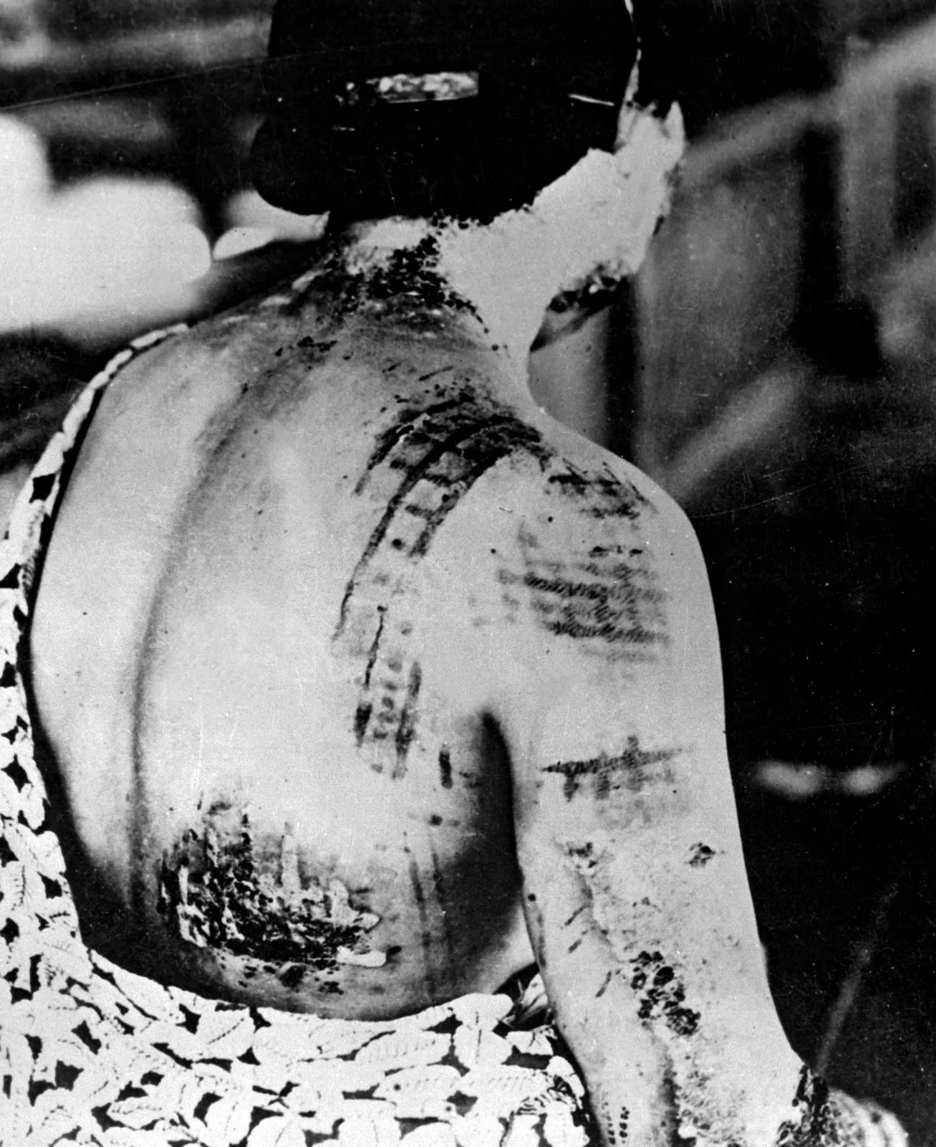
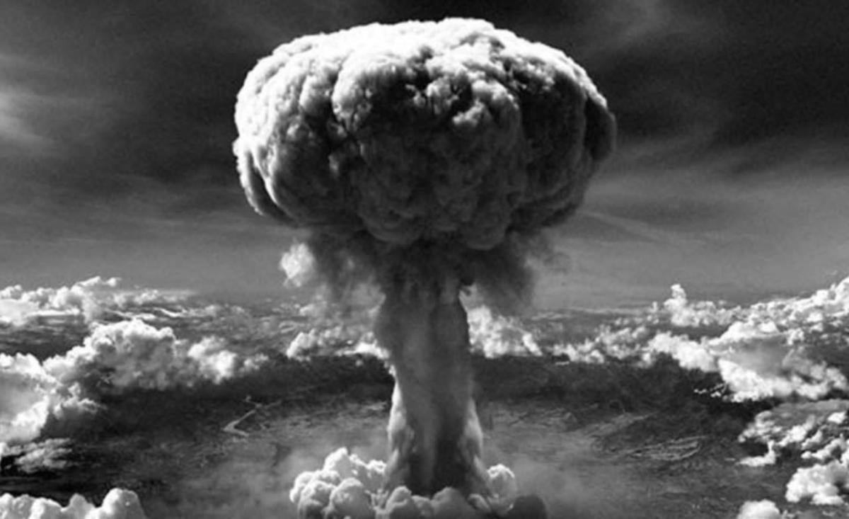
NUCLEAR VEAPONS
KOMBINOVANÉ RADIAČNÍ POŠKOZENÍ
Ionizing radiation injury from atomic bomb
Photograph of a woman's skin burned in the pattern of the kimono she was wearing at the time of her exposure to radiation from one of the atomic bombs dropped by the United States on Japan.
neradiační + radiační popáleniny + krvácení + zlomeniny + …

Slide 35
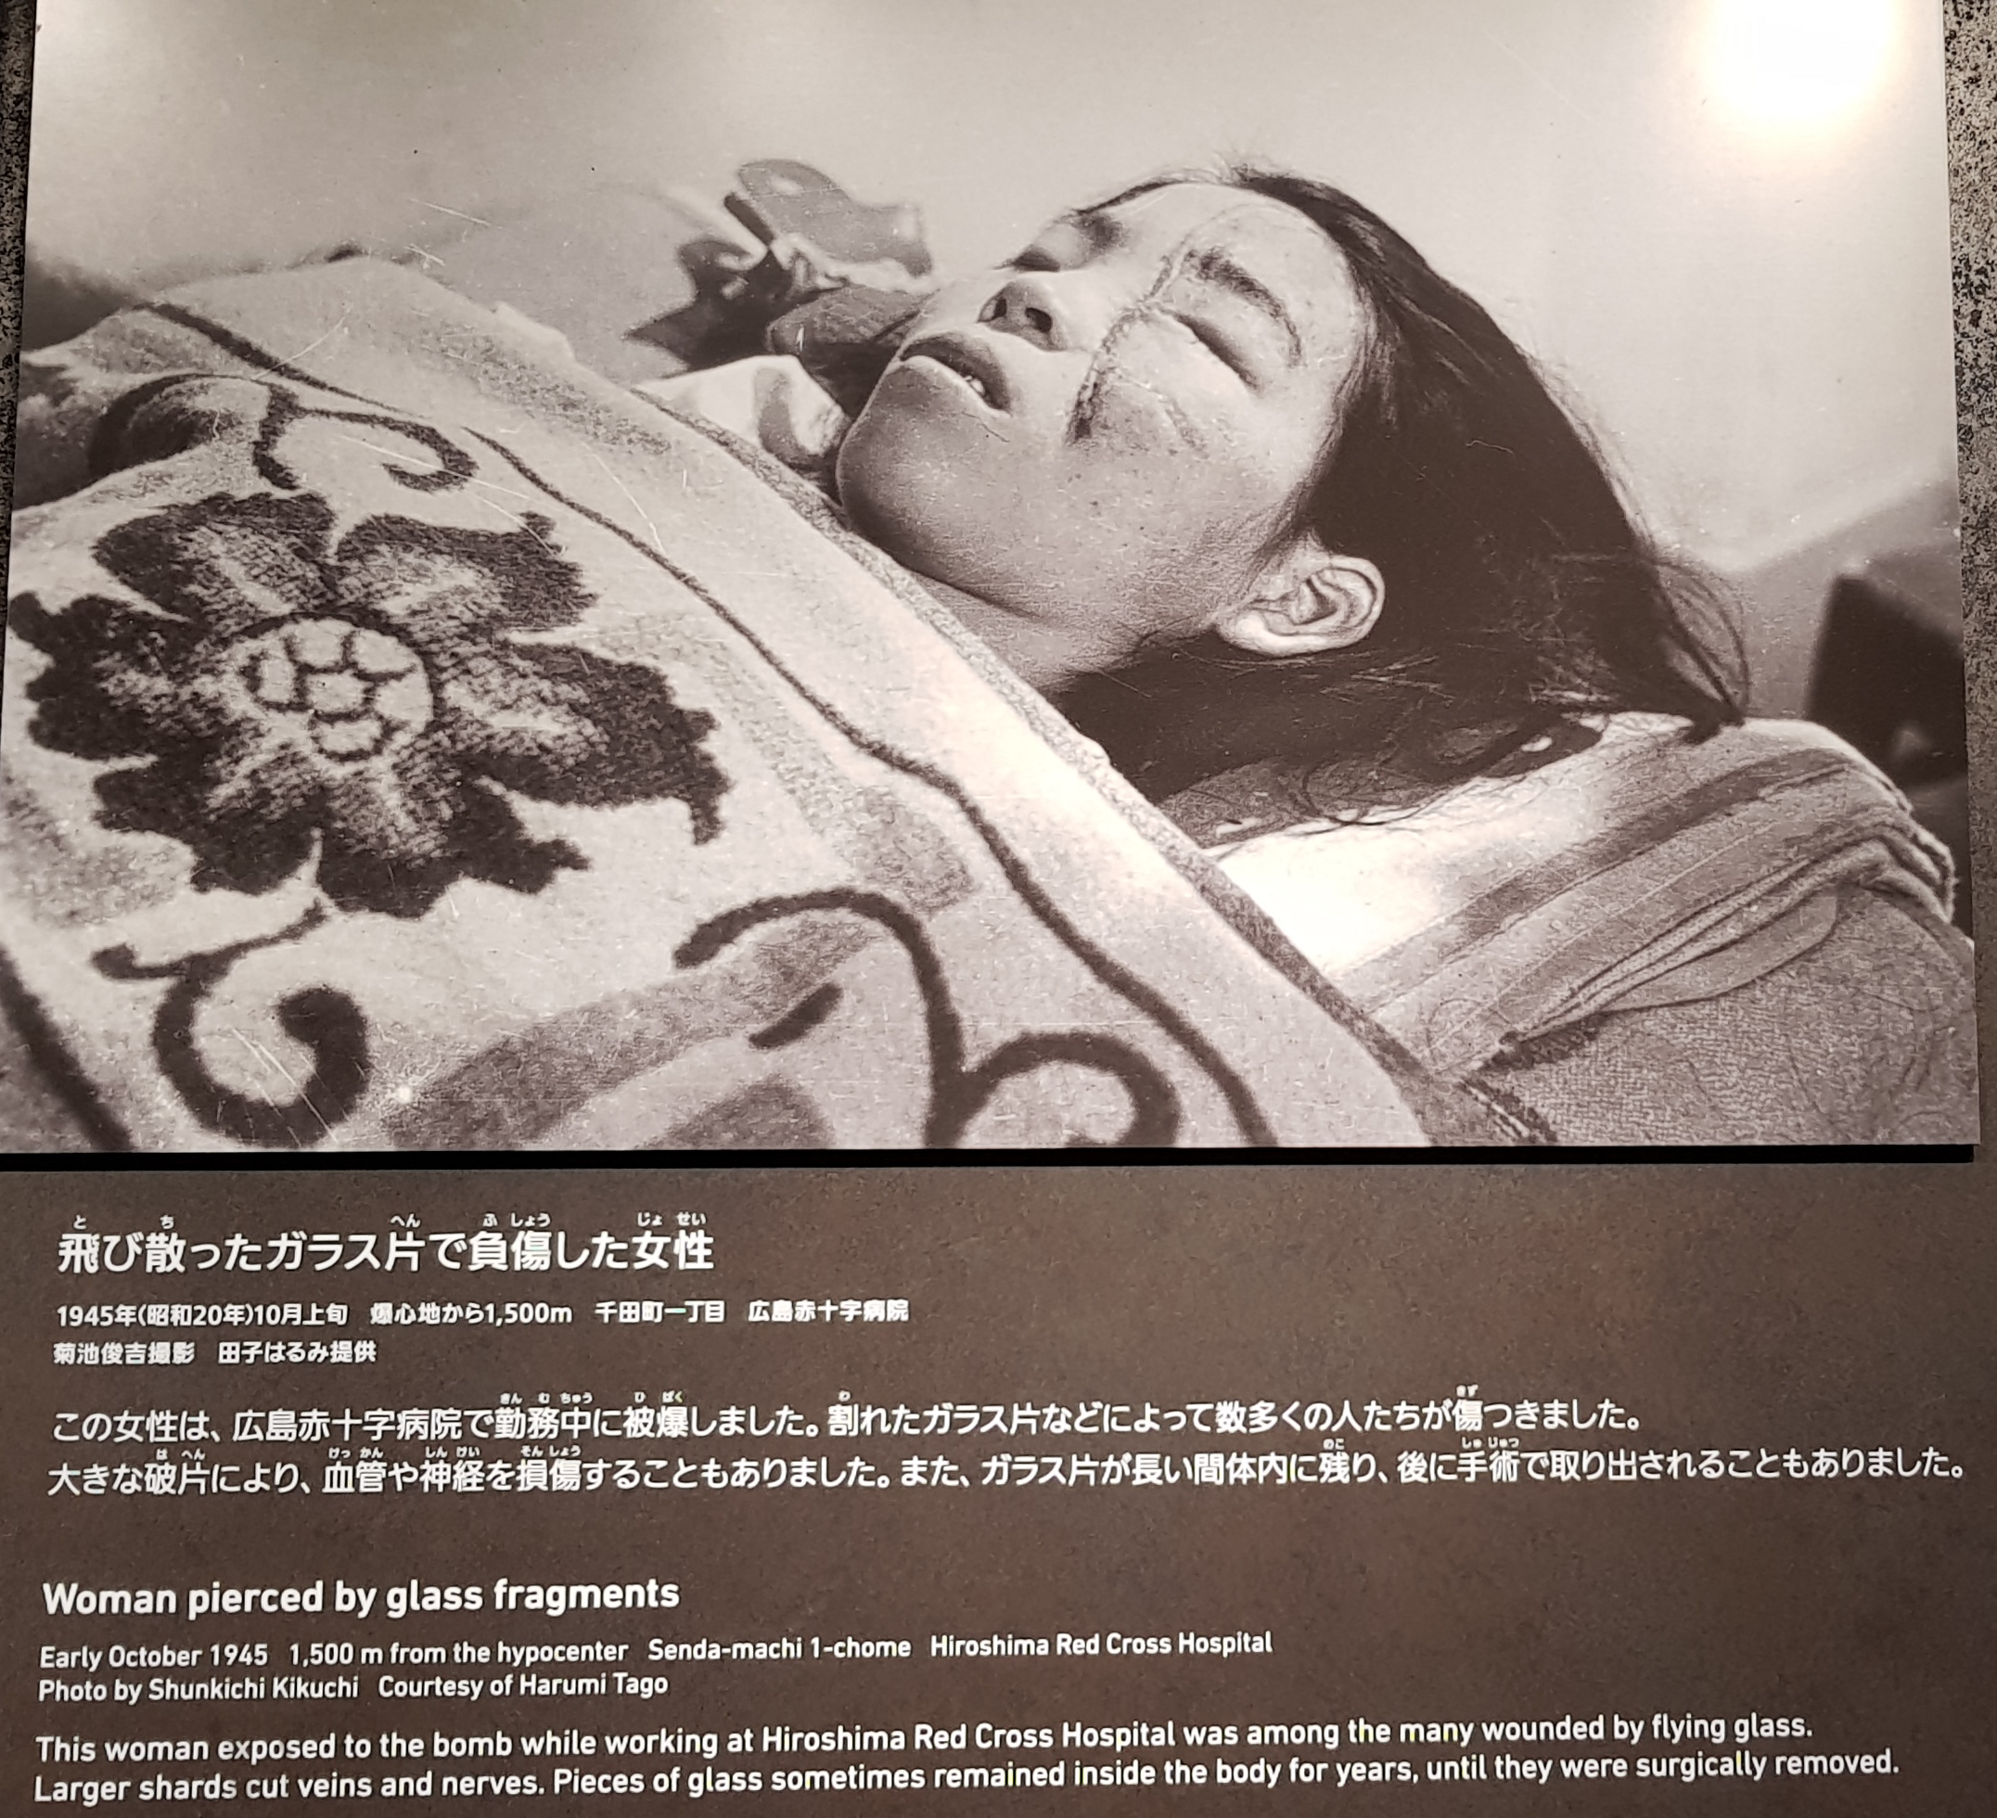
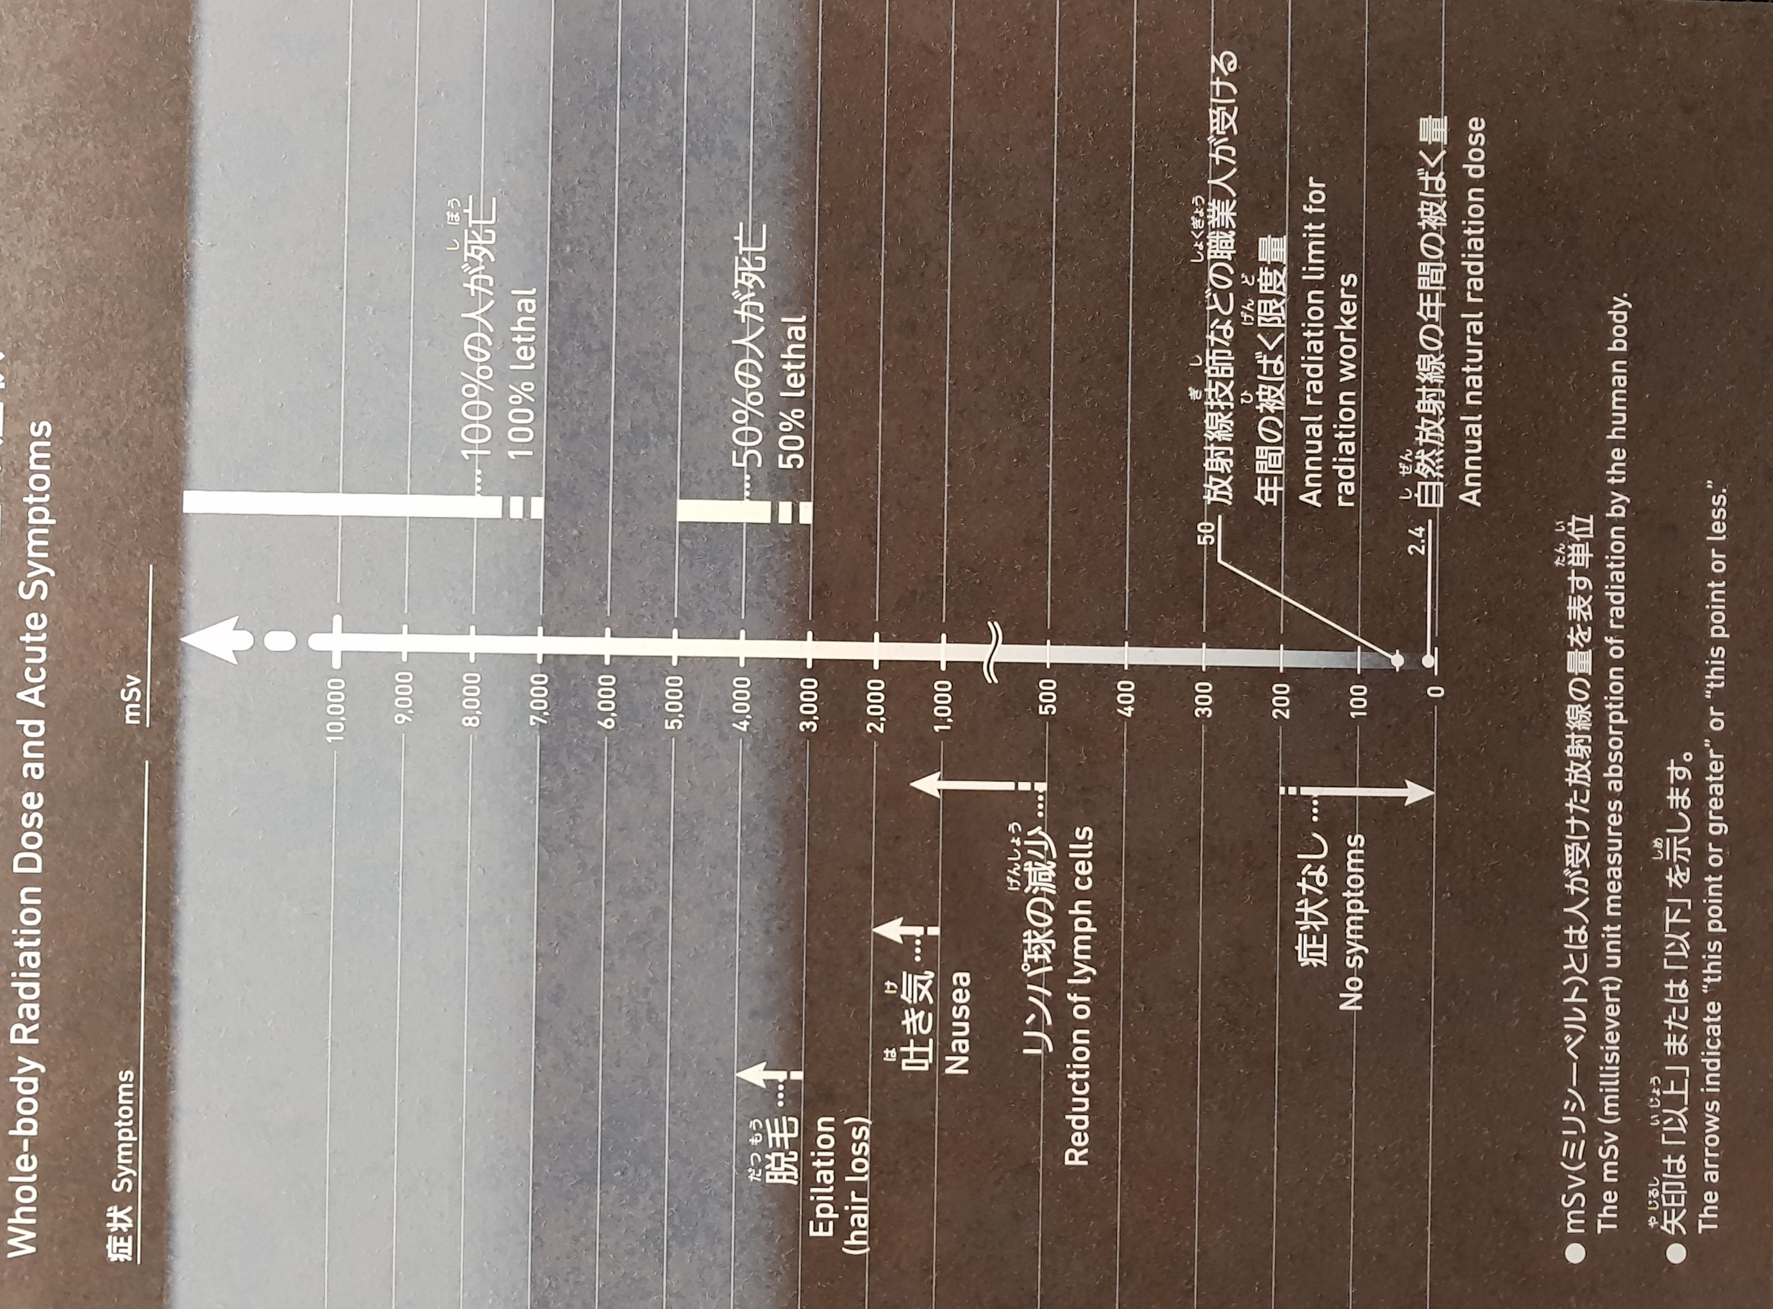

Slide 36
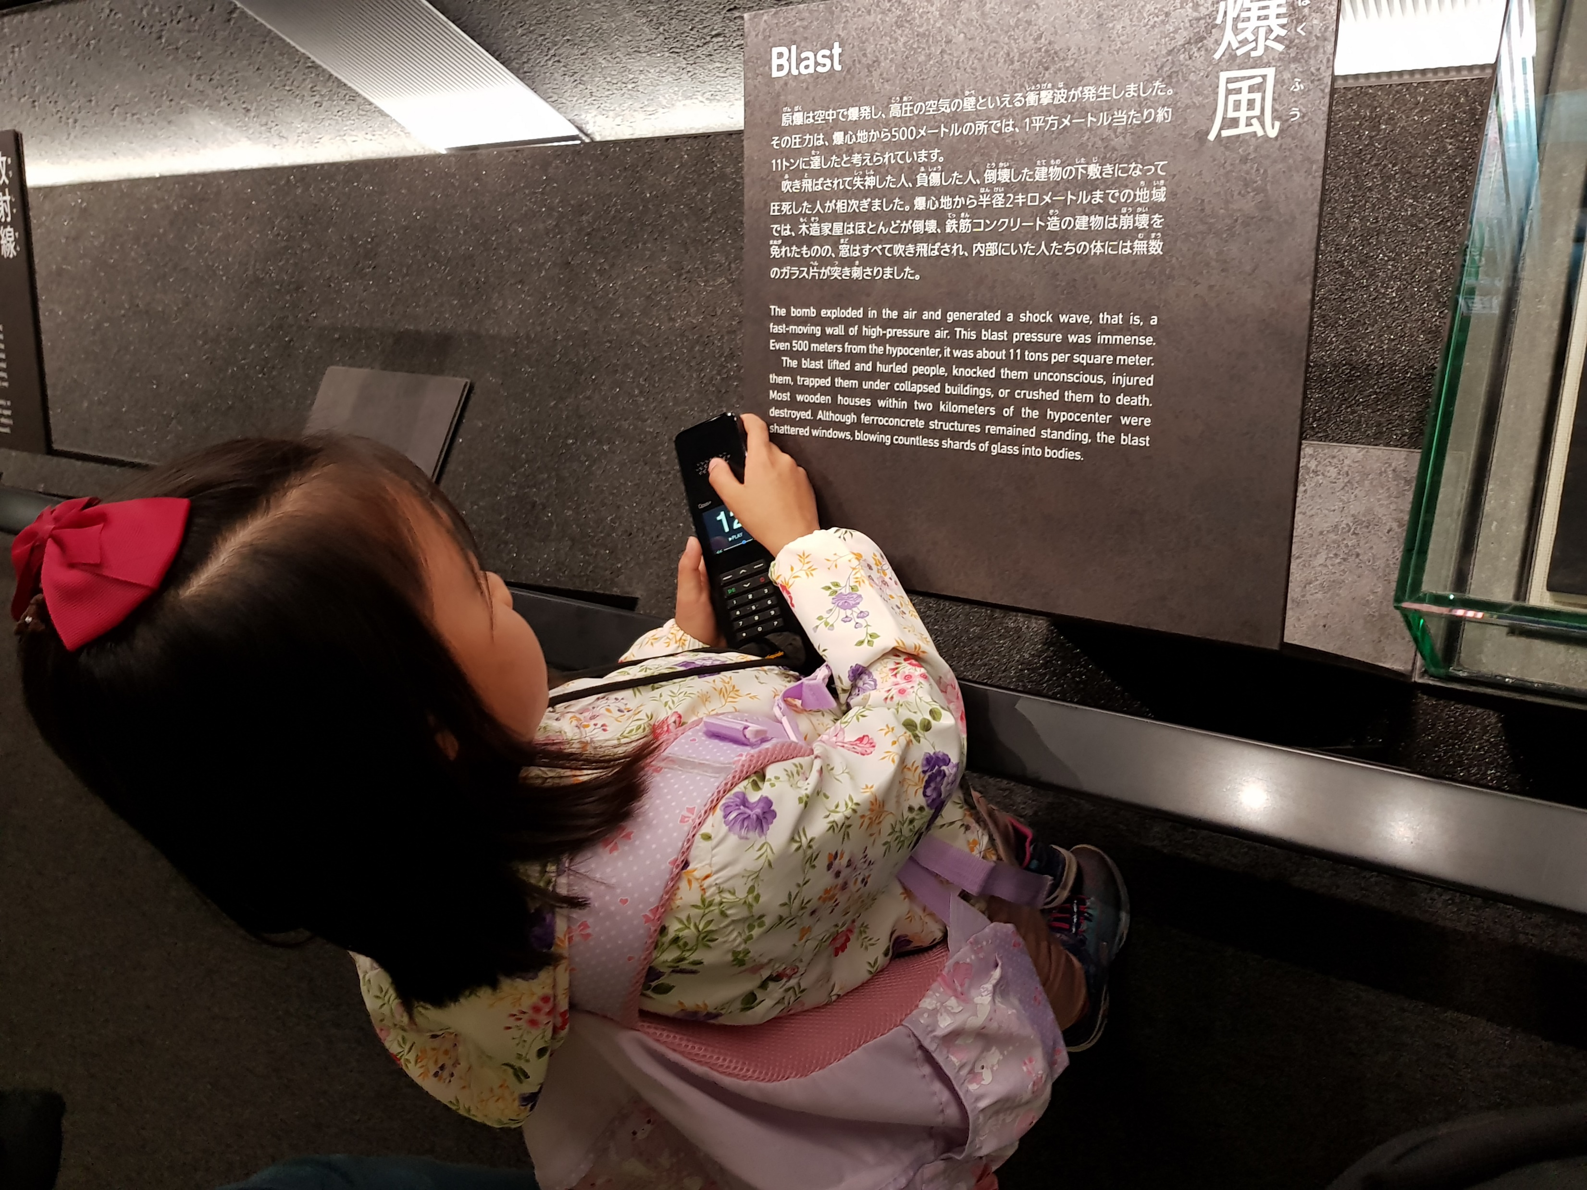

Slide 37
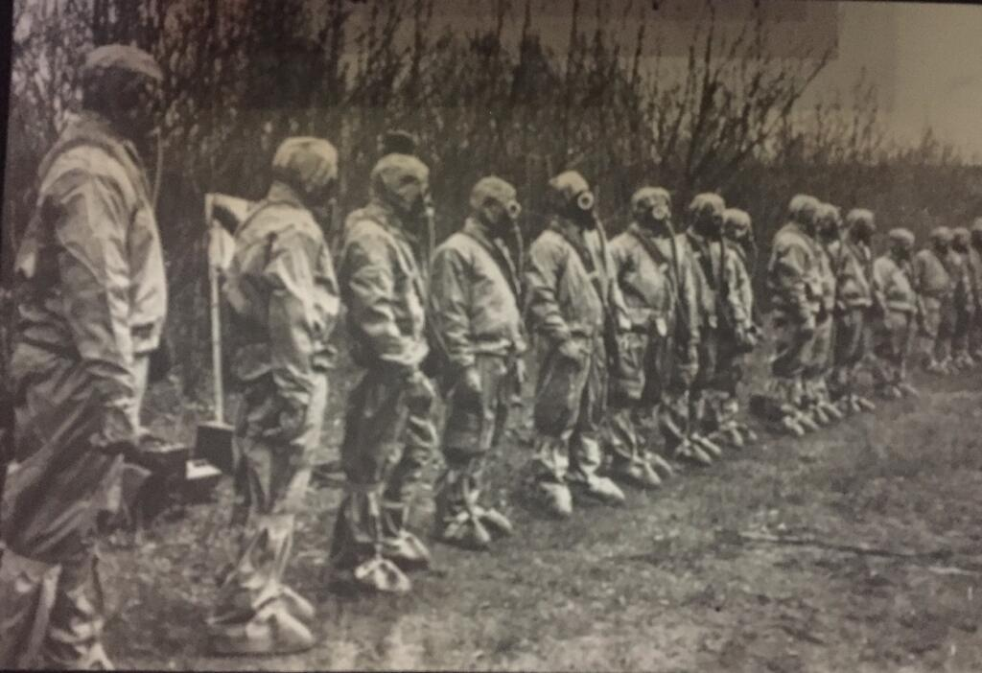
NUCLEAR REACTOR DISASTERS
To be detailed later
NUCLEAR REACTOR DISASTERS

Slide 38
Vliv dávkového příkonu

Slide 39
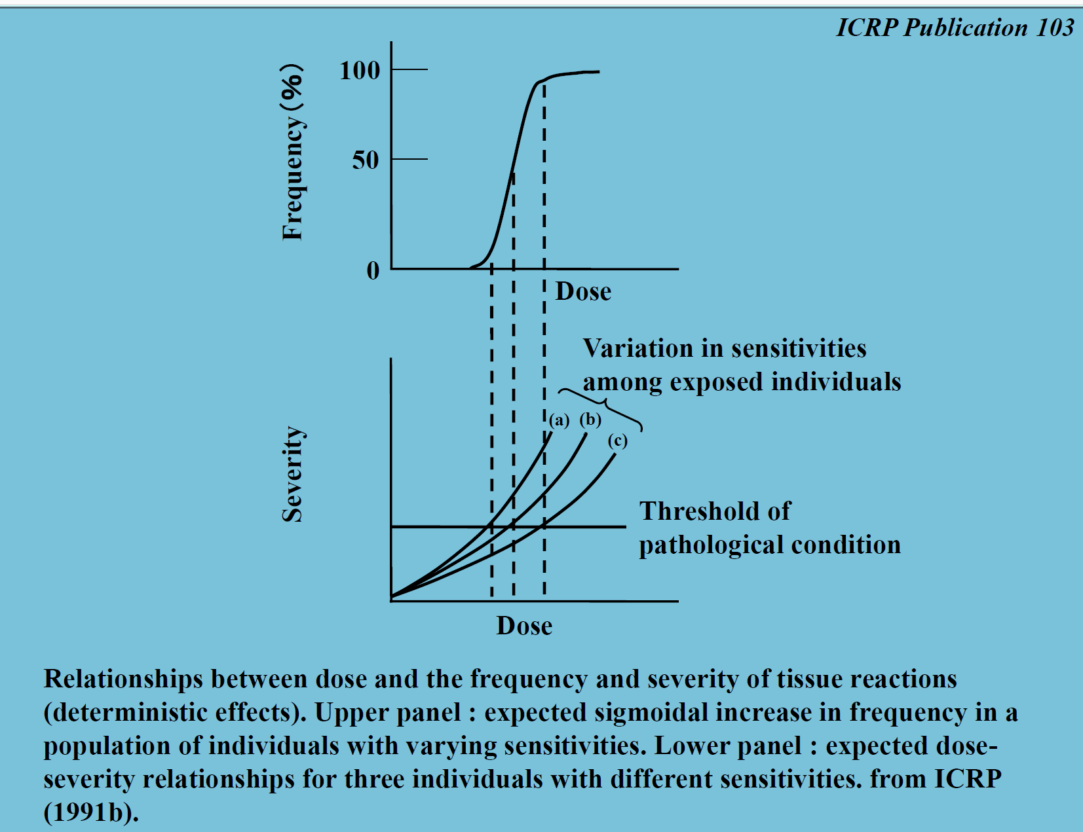
Individual radiosensitivity

Slide 40
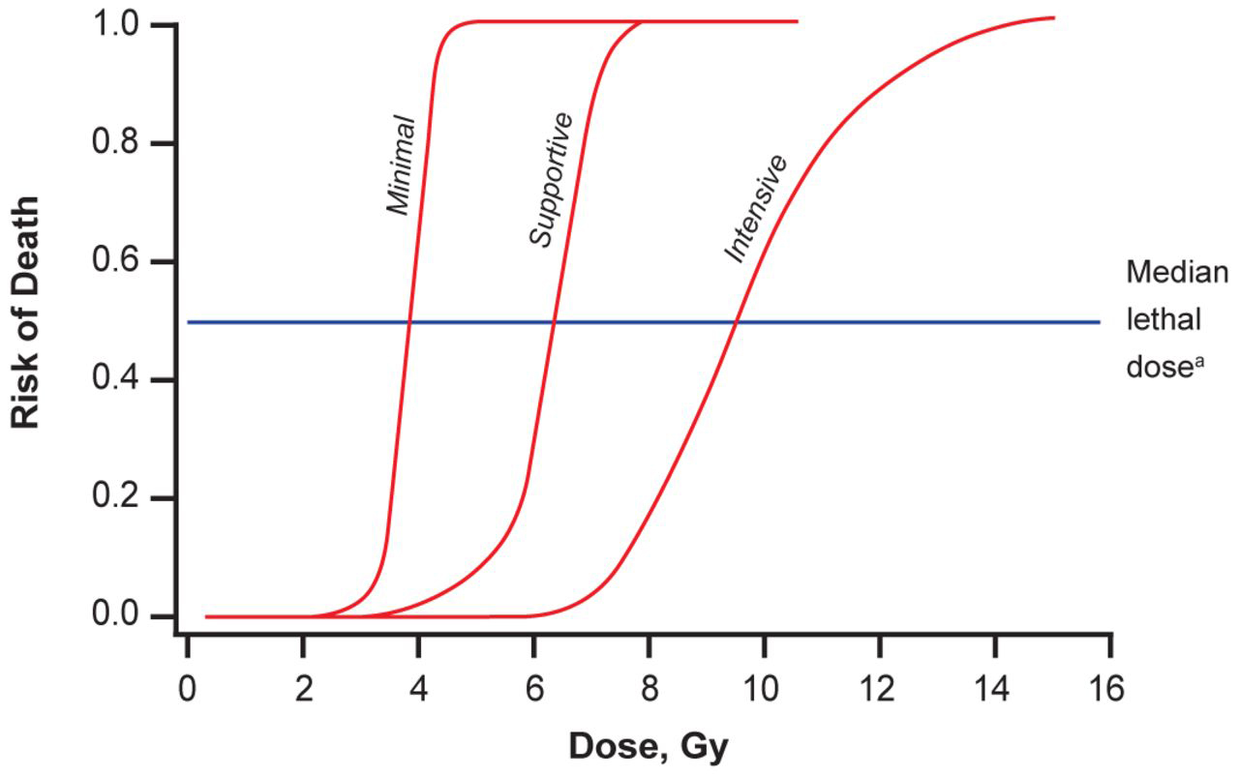
EFFECT OF POST-IRRADIATION TREATMENT ON ARS SURVIVAL
The median LD_{50/60} ~ 4 Gy (400 rad)
Aggressive medical care, including the use of prophylactic antibiotics, antibiotics for specific foci of infection, and cytokines, can be expected to increase the median lethal dose, thereby pushing the survival curve to the right.
Large body irradiation >8 – 9 Gy (800-900 rad) usually fatal, in some cases, aggressive treatment might allow the patient to survive.
Large body irradiation >10 Gy (1000 rad) are almost universally fatal

Slide 41
Deterministické účinky záření na organismy
  Léčba nemoci z ozáření:
  (úspěšná de facto jen u krevní formy)
    Prevence infekcí a jejich léčba
    Podávání hematologických růstových faktorů
    Transplantace kmenových buněk
    Prevence infekcí – izolace, antibiotika (i preventivně), acyklovir (x Herpes),
    Riziko krvácení při hluboké trombocytopenii lze redukovat transfúzí trombocytů
    Růstové faktory – u vyšších dávek, G-CSF nebo GM-CSF, co nejdříve po ozáření a dlouhodobě (10-20 dní). Stimulují krvetvorbu – redukce neutropenie. Nežádoucí účinky – bolesti kostí, hlavy horečka.
    Transplantace – nejlepší by byly autologní či syngenní kmenové buňky, ty jsou však obvykle nedostupné. Alogenní transplantace – reakce štěpu proti hostiteli a naopak. Vhodné pouze při dávkách 8-10 Gy v případě, že nejsou poškozeny další tkáně.
    Při současném poranění člověka radiace dále zhoršuje vyhlídky na uzdravení.

Slide 42
RADIATION EFFECTS ON EMBRYO
The tissues of the embryo, like others composed of rapidly proliferating cells, are extremely sensitive to ionizing radiation.
Organs irradiated during the process of formation thus tend to be malformed.
Many kinds of radiation-induced abnormalities have been observed in experimentally irradiated rodents.
A large number of these are malformations of the nervous system, such as reduced brain size or the failure of the eyes to develop.
Nervous system abnormalities in human infants have been found with higher-than-normal frequency among children born to women who were pregnant and living in Hiroshima and Nagasaki at the time of the atomic bomb explosions.
The incidence of intellectual disability and reduced head size in such children increased substantially when exposure occurred between the 8th and 15th weeks of gestation, which has been determined to be the age of greatest susceptibility to ionizing radiation.

Slide 43
Pre-conception
pre-conception radiation of either parents' gonads has not been shown to result in an increased risk of malformations or cancer in children
Pre-implantation stage
fertilisation to day 9
"all-or nothing‟ phenomenon, i.e. either intrauterine death and resorption (usually undetected) or normal fetal risk
threshold dose ≈ 100 mSv
Organogenesis stage
3rd-8th week after conception
risk of fetal death decreases substantially, whereas the risk of congenital malformation coincides with the peak developmental periods of various organ systems
growth retardation can also occur if irradiated >4 weeks gestation
deterministic effect with a probable threshold of >100 mSv
Fetal growth stage
begins after the end of organogenesis (>8 weeks) and continues until term
poses little risk of congenital malformations, but CNS abnormalities (mental retardation is main risk at 8-25 weeks), growth retardation and risk of childhood cancer (main risk after 25 weeks) can be significant

Slide 45
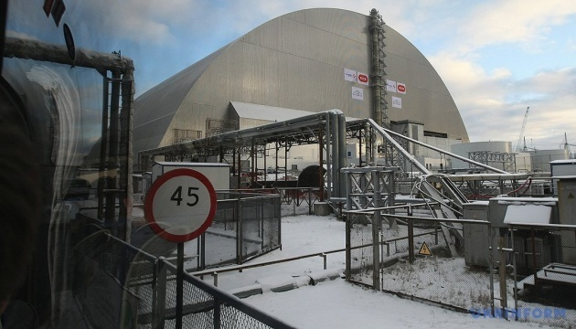
Russian Soldiers Suffer Acute Radiation Sickness In Ukraine
Several hundred Russian soldiers were forced to hastily withdraw from the Chernobyl nuclear power plant in Ukraine after suffering “acute radiation sickness” from contaminated soil, according to Ukrainian officials.
….
https://9jaflaver.com/russian-soldiers-suffer-acute-radiation-sickness-in-ukraine/

Slide 46
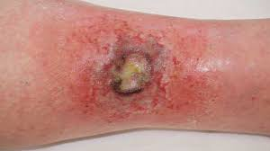
Deterministické účinky záření na organismy – LOKÁLNÍ OZÁŘENÍ
II. RADIAČNÍ ZÁNĚT KŮŽE (RADIODERMATITIDA)
Akutní a chronická forma, projevuje se lokálně v ozářené tkáni
nejčastější poškození (u nás 150 případů za posledních 30 let)
prahová dávka 2-4 Gy, pro chronickou formu desítky Gy během 15-30 let)
kůže – 2 třída buněk co do citlivosti (viz dříve)
3 stupně (dle stupně poškození)
  STUPEŇ (2-4 Gy)
    První den po ozáření (PI) – časný erytrém (jako po opaření – červený flek, ale nebolí, do 24h zmizí
    Dva týdny doba LATENCE – nic není patrné ani nebolí
    Manifestní fáze – místo zduří a znovu zčervená, velmi silně bolí, celkově připomíná popáleninu – „radiační popáleniny“. Objeví-li se pouze zčervenání bez puchýřů, jedná se o dobré znamení (2-3 Gy) a během několika týdnů dochází k úplnému zhojení. Po dávce 3 Gy dochází k depilaci, která je při vyšších dávkách trvalá
  STUPEŇ (cca. 10 Gy)
    Vzhledem k postižení i hlubokých vrstev kůže dochází v manifestní fázi též k tvorbě velkých puchýřů a hrozí značné riziko infekce. Doba latence je kratší.
  STUPEŇ (desítky Gy)
    Kromě výše uvedeného dochází i k postižení cév vyživujících tkáň – vytváří se hluboký radiační vřed, dochází k sepsi. I po léčbě se již tkáň nikdy zcela nezhojí – kůže je tenká, průsvitná, lámavá → recidivy vředu, po několika měsících většinou končí amputací

Slide 47
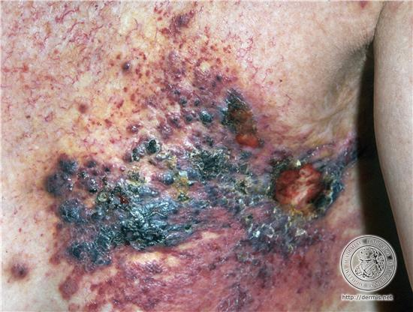
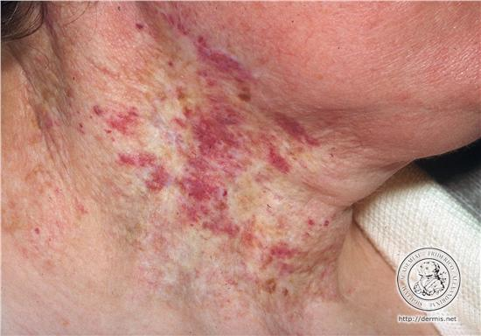
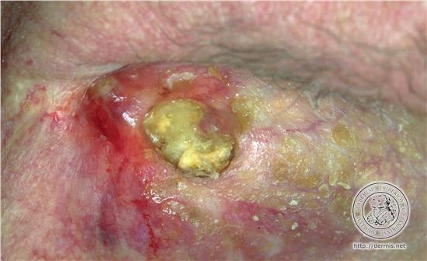
DETERMINISTICKÉ ÚČINKY IZ
RADIODERMATITIS
Radiační erytrém a puchýře, počáteční vřed
(2-3.st radiodermatitidy)
Radiační erytrém bez puchýřů
(chronická radiodermatitida)
Chronická radiodermatitida – nádor ze skvamózních buněk

Slide 48
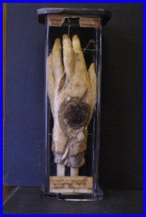
II. RADIAČNÍ ZÁNĚT KŮŽE (RADIODERMATITIDA)
Končetina amputovaná po neúspěšné léčbě radiačního vředu (černá oblast)
Výskyt radiodermatitidy:
dříve často u zubařů, kteří ručně přidržovali film přímo u rentgenované oblasti – mnoho z nich amputované prsty;
dnes u chirurgů operujících přímo pod svazkem RTG paprsků, relativně vysoké dávky na prsty – např. některé operace srdce atd.
též u pracovníků s málo aktivními uzavřenými zdroji IZ – podceňují nebezpečí a berou je přímo do rukou – i slabý zdroj však může vzhledem k nulové vzdálenosti od tkáně předat dávku (po součtu opakovaných expozic) pro vznik radiodermatitidy

Slide 49
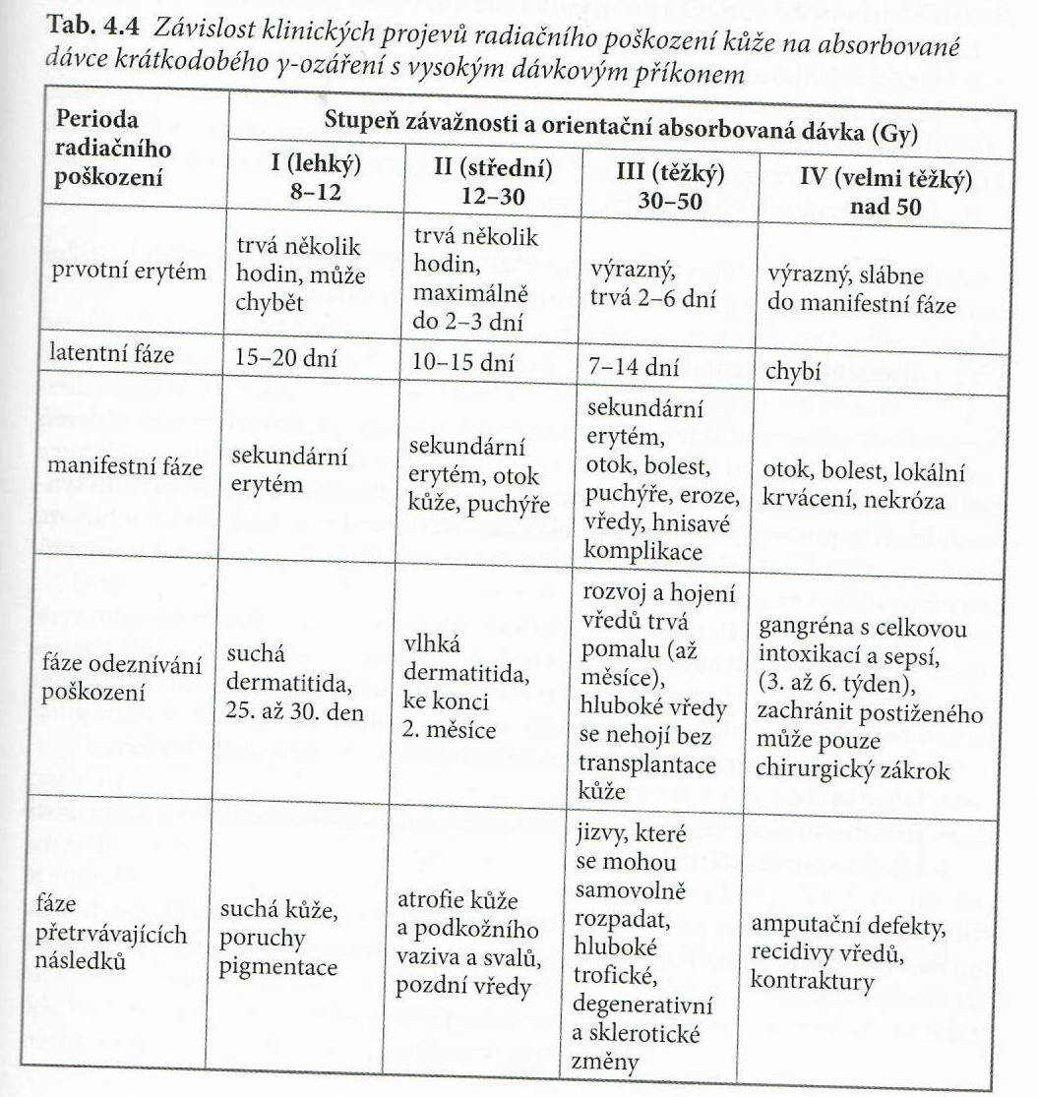

Slide 50
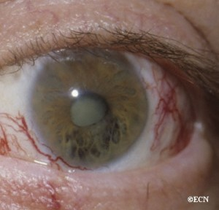
III. RADIAČNÍ POŠKOZENÍ OČNÍ ČOČKY
zákal čočky (katarakta) vyvolaný IZ
prahová hodnota 3 Gy pro jednorázové ozáření,
u nízkých opakovaných dávek dnes uváděno zhruba 10 Gy, ale možná mnohem citlivější (5-6 Gy)
  např. u pracovníků často sledujících číselníky přístrojů osvěcované radionuklidy)
  nebo chirurgů, kteří operují pod pojízdným rentgenem → záření se z těla pacienta poměrně intenzivně rozptyluje na všechny strany – nutno speciální ochranné brýle apod.
projeví se až po delším čase (u protrahovaných dávek až několik let)
Proton beam radiation therapy Eyelash loss, iris neovascularization, dry eye and cataract as can be seen after proton beam radiation therapy.

Slide 51
IV. POŠKOZENÍ FERTILITY
týká se obou pohlaví, muži ale výrazně citlivější
  prahová dávka (D_{p}) u mužů: 250 mGy (!) pro dočasnou sterilitu (přechodná aspermie), cca. 3 Gy pro trvalou
  u žen je Dp 3-8 Gy, v závislosti na věku ženy – s věkem klesá počet vajíček a tedy i D_{p}
V. Radiační zápal plic
VI. Radiační zánět nosohltanu
atd.

Slide 52
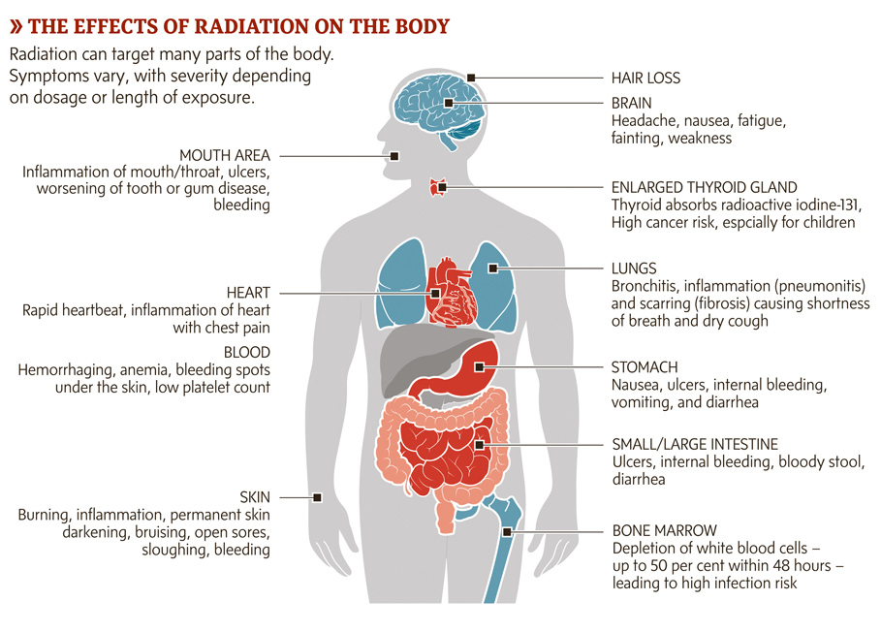

Slide 53
Stochastické účinky

Slide 54
BIOLOGICAL RADIATION EFFECTS
Deterministic effects
Stochastic effects
IR dose
High
high and low
IR dose threshold?
Yes
Not for the LNT model but could be
Cause of the effects
Cell death
Cell mutation(s)
Time of onset
Early or late
Late only
Heritable?
No
Yes or no (depending on the cell affected)
What parameter of the effect increases with dose?
Severity
Probability
Can the radiation origin of the effect be identified?
Yes
No

